Slide 1

優秀運動選手學業學習 E 化計畫
課程名稱-訓練的變項
(2)
授課講師：何仁育

Slide 2
本講綱要
訓練量及強度之變動
訓練量與適應之關係
訓練密度
複雜度
主要觀念的摘要

Slide 3
訓練量及強度之變動
近30-50年，國際級選手作功量增加的相當顯著，主要是因為提升訓練密度、個人訓練課數量、週訓練數量所導致。
雖然，增加訓練密度可以明顯改善生理及表現，但訓練負荷 (訓練量與強度) 與密度 (頻率) 必須以漸進及系統方式進行，逐步提高。
運動員進步時，先前被視為刺激的負荷 (可引發生理適應的訓練負荷)，如今可能僅是維持水準的負荷 (維持生理適應的負荷)，或停止訓練負荷 (逐漸失去生理適應的訓練負荷) (圖4.3)

Slide 4
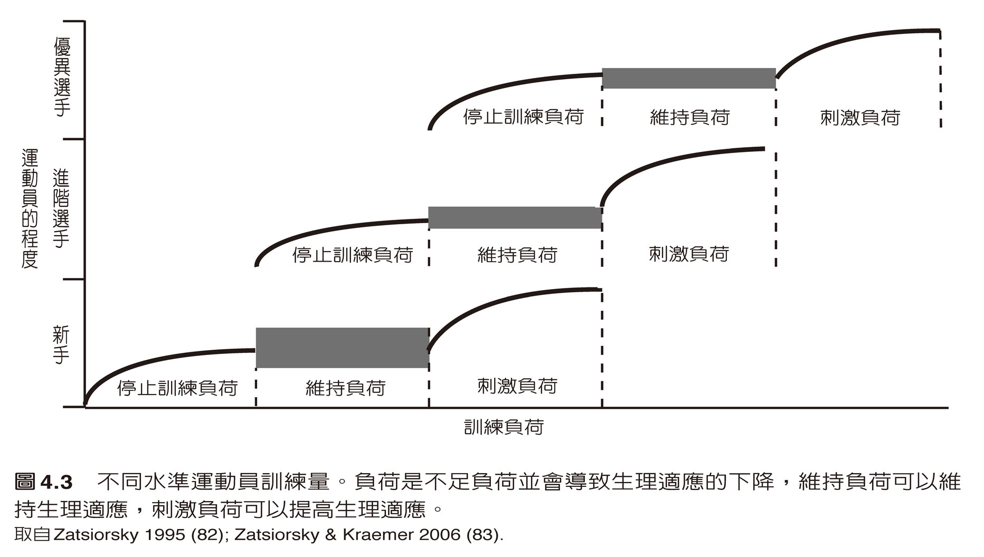
訓練量及強度之變動
運動員應以週期化的方式增加訓練負荷，並且是以非線性的方式增加。

Slide 5
訓練量及強度之變動
藉由改變訓練量及強度而提高訓練負荷時，教練應考量下列幾個策略
改變訓練量的策略
    增加訓練課的持續時間 (訓練耐力型運動員，此策略是有效的)
    增加每週的訓練密度 (即訓練課的頻率/數量)
    增加每次訓練課的重覆次數、回合、練習或技術的分解動作數量
    增加每一重覆次數或練習的距離或持續時間

Slide 6
訓練量及強度之變動
提高訓練強度的策略
    增加特定距離的動作速度
    加快戰術練習的節奏
    增加肌力訓練中的負荷 (如阻力或重量)
    提高訓練活動的輸出功率
    減少重覆次數或戰術練習的休息時間
訓練強度也會受到運動特性 (肌力、爆發力型運動 vs 耐力運動 vs技術運動 vs團隊運動)、訓練與競賽環境 (沙中跑步、上坡跑等) 以及運動員訓練水準的影響

Slide 7
訓練量與適應之關係
完整的訓練計畫可以引發所需的生理及心理適應，進而提升運動表現。
計畫中，訓練強度、訓練量、訓練密度皆為調整生理適應的重要角色，並且是運動表現的核心。
訓練強度、訓練量和這些適應之間是有相關的
    進階耐力運動員 →以低強度方式執行大量的功，將無法明顯改善生理適應；如果想要持續發生適應，則需採用大量作功或作功強度提高
    肌力訓練計畫中，研究發現，訓練的量負荷愈高，則對於肌肉成長及適應產生的刺激愈大

Slide 8
訓練量與適應之關係
假如作功量、訓練量或訓練強度增加太過高，則會產生不良適應，甚至導致過度訓練。
因此，訓練計畫必須包括不同的訓練強度、訓練量、訓練密度，使運動員適當的交替安排刺激與再生。
為了持續刺激適當的生理適應，根據負荷漸進原則，外在處方或作功負荷必須逐漸增加。
雖然，運動員消除疲勞或調整比賽時，會減少工作負荷，但長期維持低於閾值的訓練，會使訓練效果下滑，造成生理適應及表現能力的流失。

Slide 9
訓練密度
訓練密度 (density of training) 可定義為頻率或運動員單位時間內執行一系列重覆次數的頻率。
訓練密度愈高，兩個階段之間的恢復時間愈短。因此，增加訓練密度時，運動員作功與恢復之間應平衡安排，避免過度訓練。
訓練課安排的訓練量與強度，對於下一次訓練課之前，需要的恢復時間，扮演重要角色。
計算訓練課之間的休息時間長短，並非易事
    運動員的狀態、運動年齡、營養的攝取、訓練課之後的恢復能力都會影響需要的恢復時間

Slide 10
訓練密度
耐力或間歇訓練中安排運動—休息最適比例的常用方法，包括 (a)固定式運動—休息比 及(b) 使心跳恢復至預定水準所需時間。
固定式運動—休息比
    藉由操控運動—休息比，教練與運動員設計激發特定能量適應的訓練計畫 (表4-7)
使心跳恢復至預定水準所需時間
    另一個決定恢復時間長短的方法，是設定下回合訓練之前達到某特定水準的心跳率 (例如，每分鐘心跳率恢復至120-130下；或運動員心跳率恢復至65%之最大心跳)

Slide 11
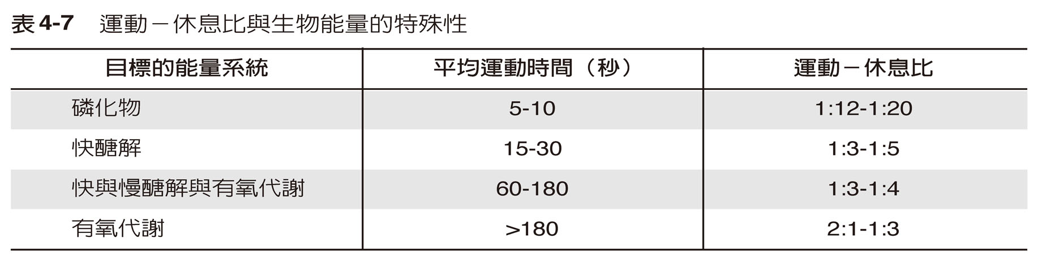
訓練密度
簡單來說，1:1或2:1的運動—休息比，可用以發展耐力；1:12或1:20的運動—休息比可用以發展肌力與爆發力能力

Slide 12
複雜度
複雜度 (complexity) 是指技巧的生物力學困難度，訓練中執行較複雜技巧會提高訓練強度。
要求學習以前從未接觸的技巧，即可分辨運動員協調性的優劣。因此，動作或技巧更複雜，則運動員的差異及力學效率愈明顯。
已具備的技巧如果較為複雜，也可能帶來生理壓力
    足球選手進行戰術演練所累積的乳酸與心跳率，高於技術練習時
    複雜度更為提高，使得乳酸及心跳率更為增加
    教練應該考量訓練課中技巧或活動複雜度所帶來的生理壓力

Slide 13
主要觀念的摘要
訓練所作的功是訓練計畫之成功關鍵變項，對於刺激生理適應是重要的，是提升運動員表現的基礎。
作功負荷 (訓練量與強度) 的應用 應該個別化，因為每一位運動員對於訓練量、強度及密度有不同的承受力。此外，運動員應該個別地並逐漸增加作功負荷
教練應該監控訓練負荷及表現測驗，以了解訓練計畫是否有效

